Slide 1
BEDFLIX
1
Site de référencement de films et séries

Slide 2
Plan
1 – Analyse du besoin
2 – Spécifications fonctionnelles
3 – Conception
4 – Fonctionnalités
5 – Conclusion

Slide 3
Analyse du besoin
1 – Gestion de compte utilisateur et administrateur
2 – Un système de back-office
3 – S.W.O.T

Slide 4
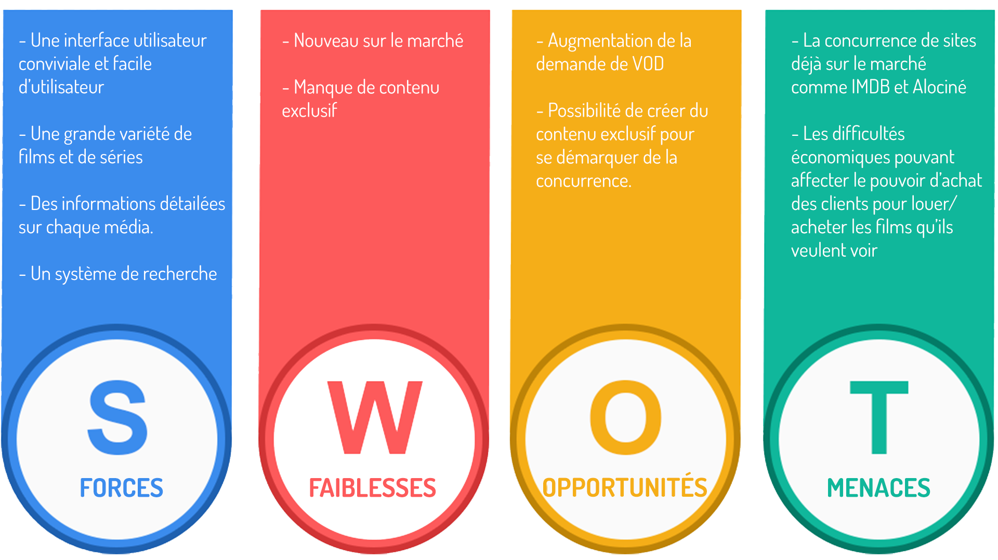
S.W.O.T

Slide 5
Spécifications fonctionnelles
1 – Cas d’utilisation (use case)
2 – diagramme d’activité
3 – diagramme de séquence
4 - Maquettage

Slide 6
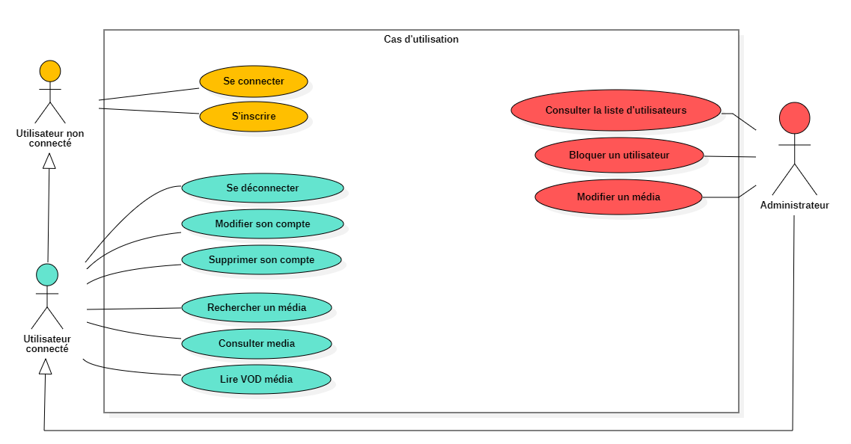
Cas d’Utilisation (Use Case)

Slide 7
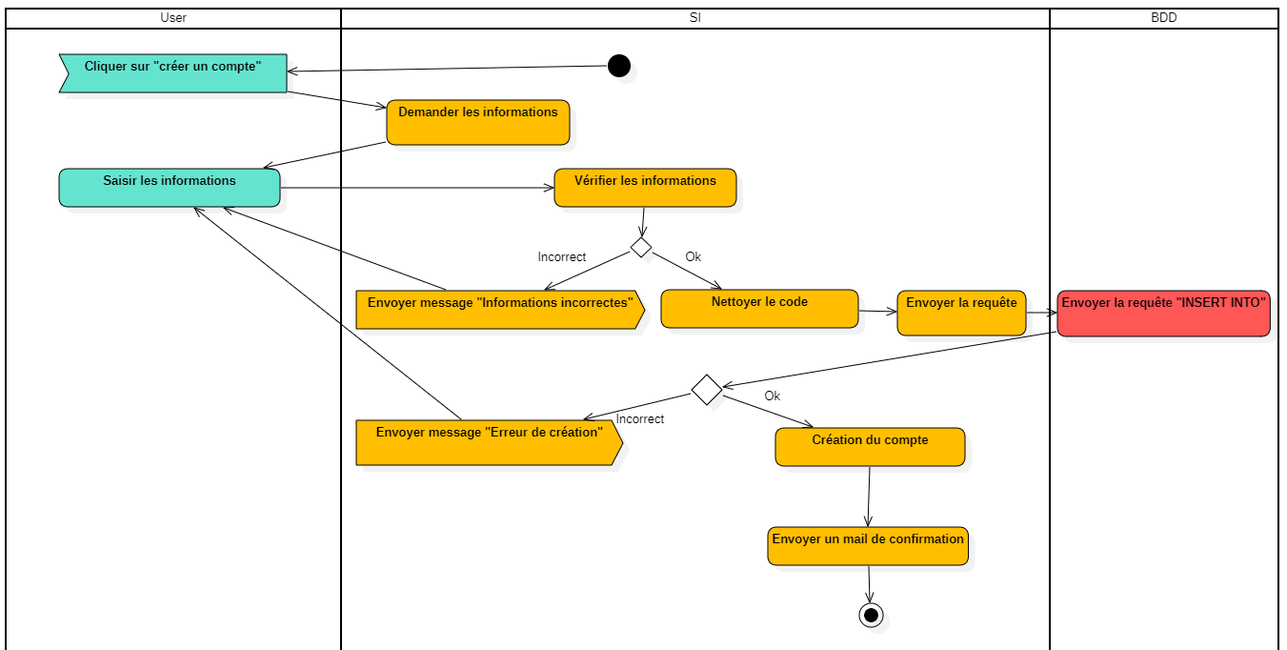
Diagramme d’activité
(Création de compte)

Slide 8
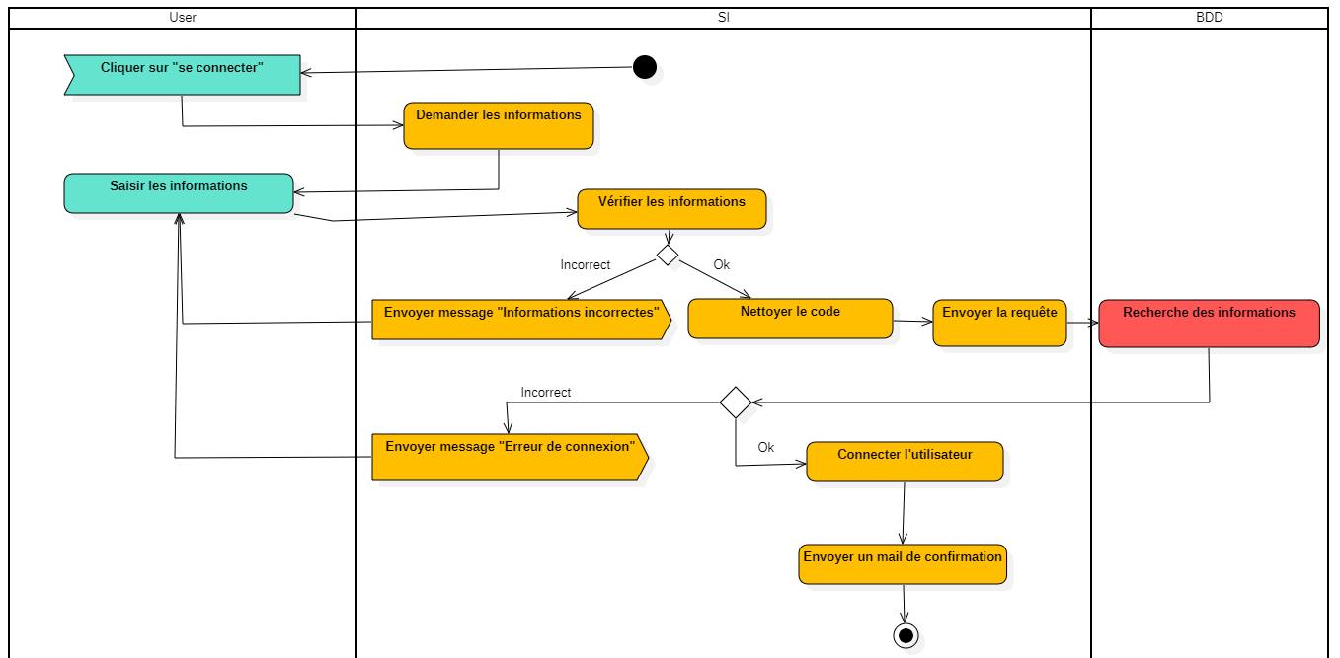
Diagramme d’activité
(Connexion)

Slide 9
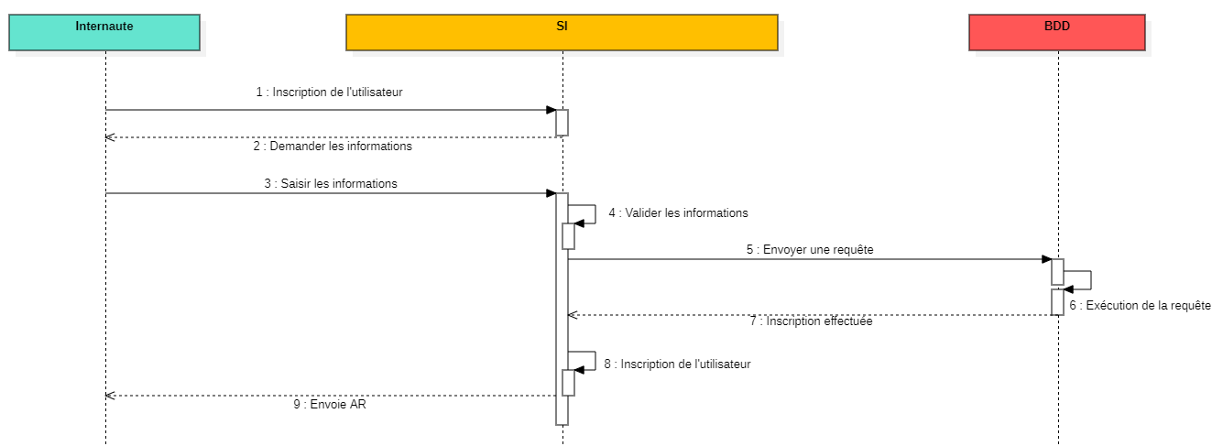
Diagramme de séquence
(Création de compte)

Slide 10
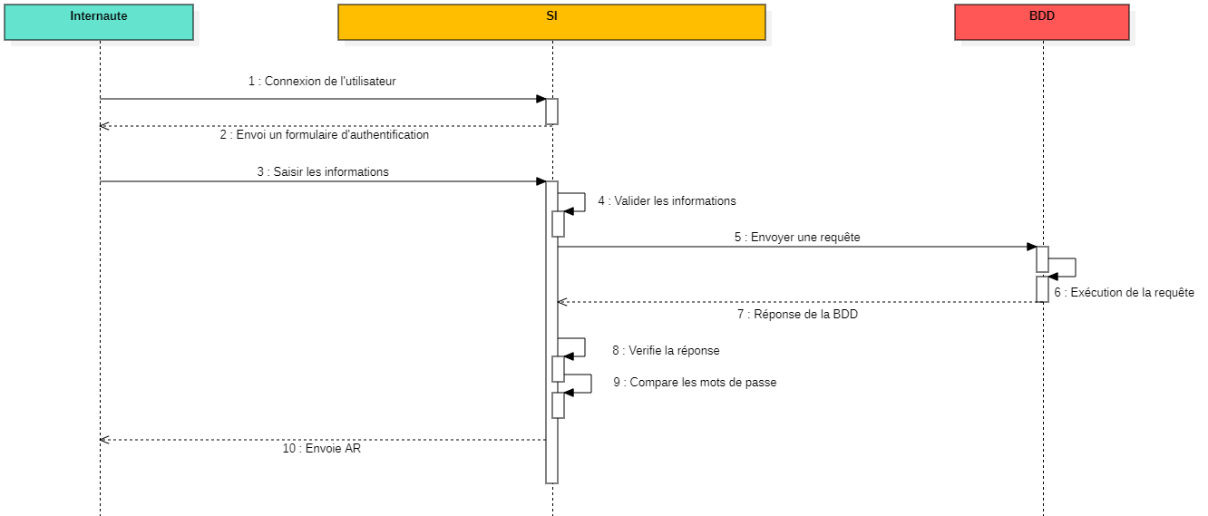
Diagramme de séquence
(Connexion)

Slide 11
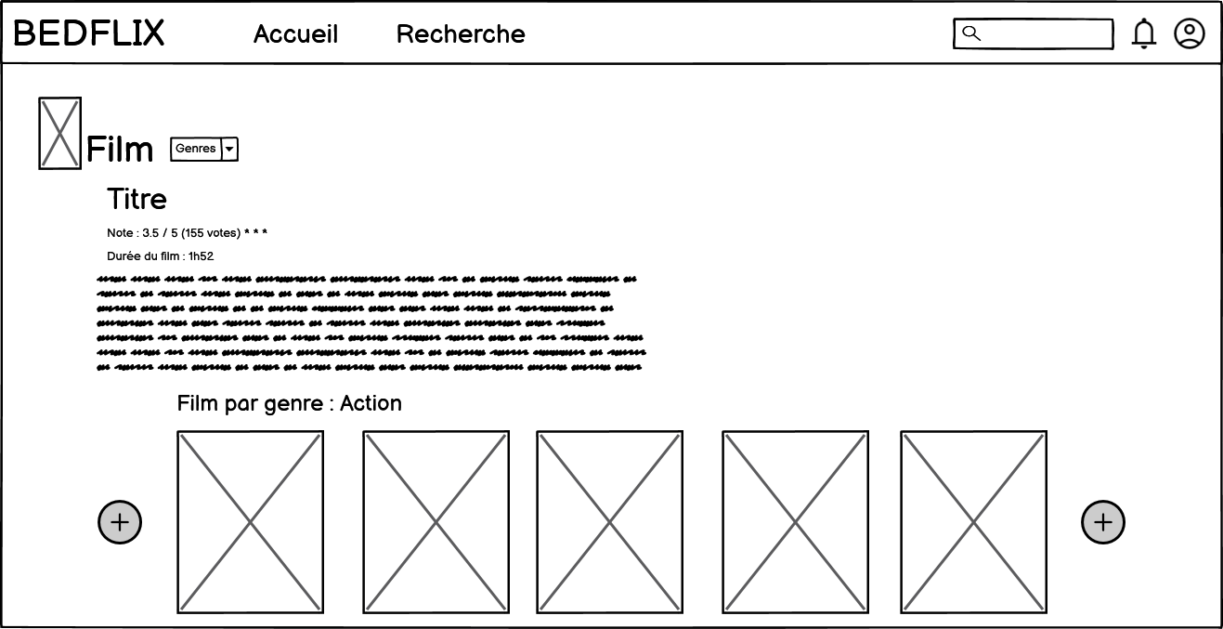
Maquettage : Page d’accueil

Slide 12
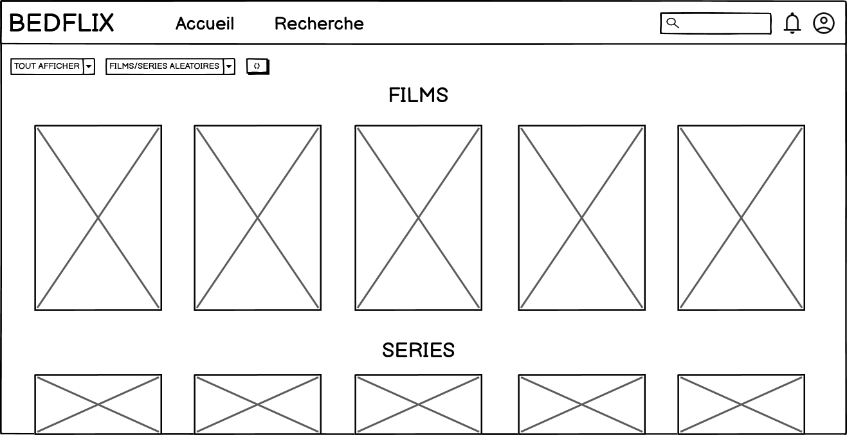
Maquettage : Page de recherche

Slide 13
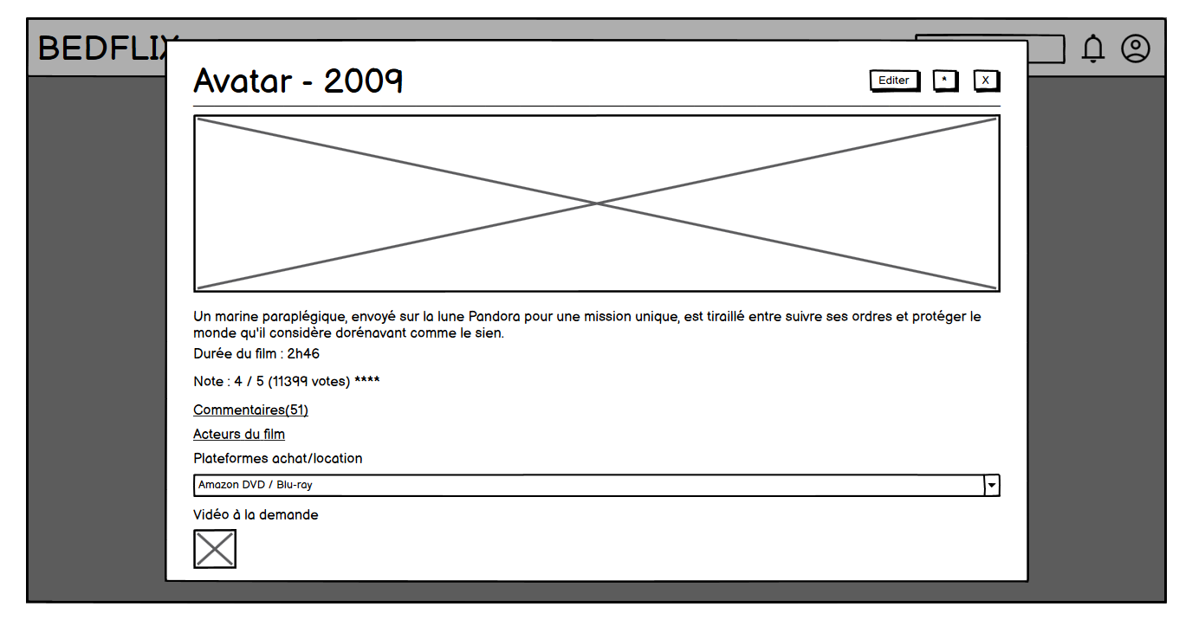
Maquettage : Modal

Slide 14
Conception
- Modèle conceptuel de données (MCD)
- Modèle logique de données (MLD)
- Tables sql

Slide 15
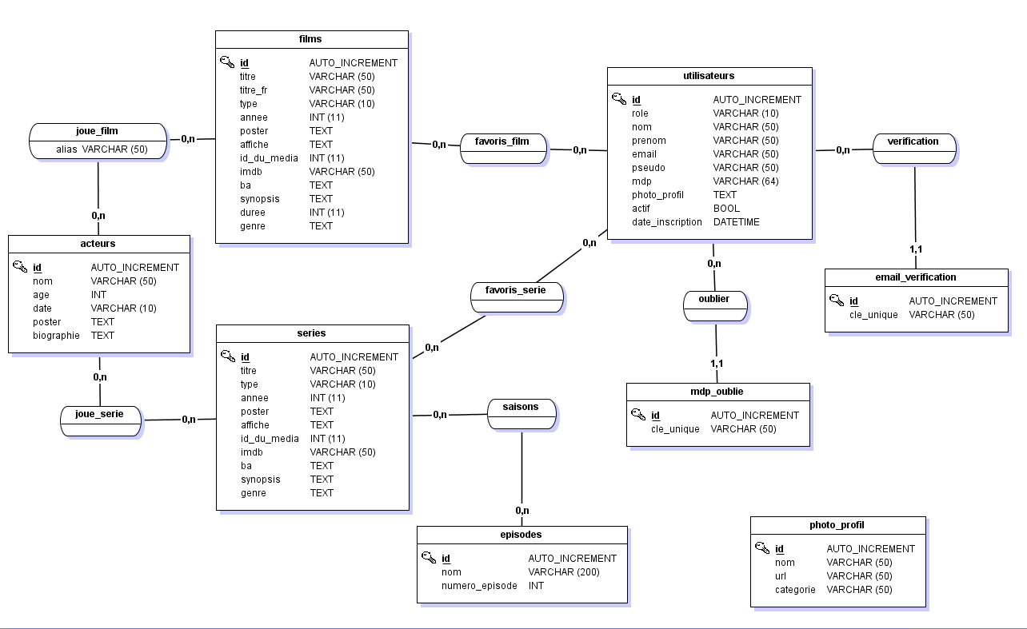
MCD (Modèle Conceptuel de données)

Slide 16
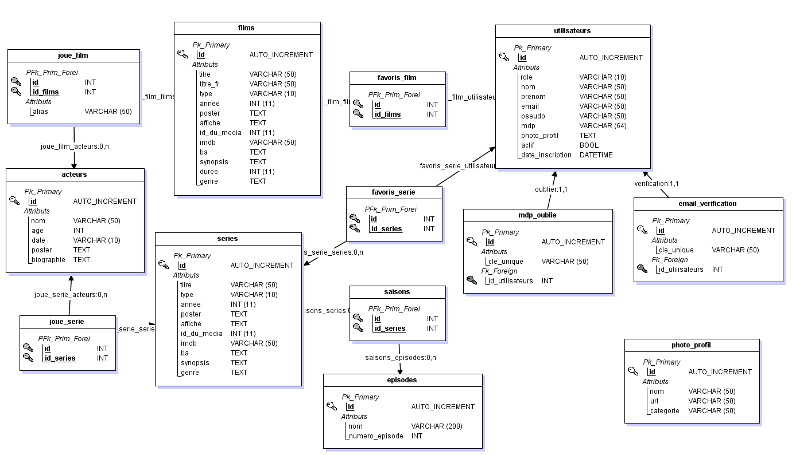
MLD (Modèle Logique de Données)

Slide 17
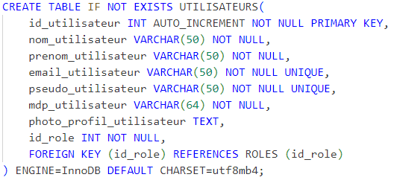
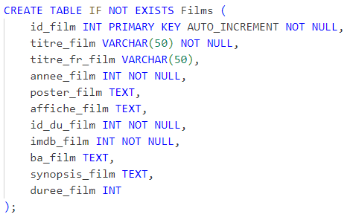
Tables SQL
Table utilisateur
Table films

Slide 18
Fonctionnalités
1 – recherche
2 – Création de médias

Slide 19
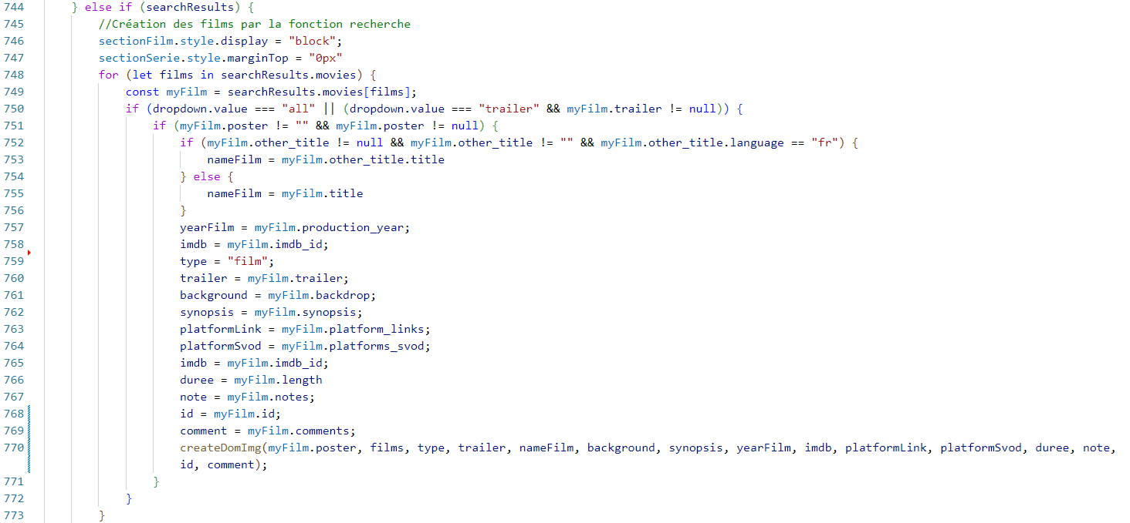
Fonction de recherche

Slide 20
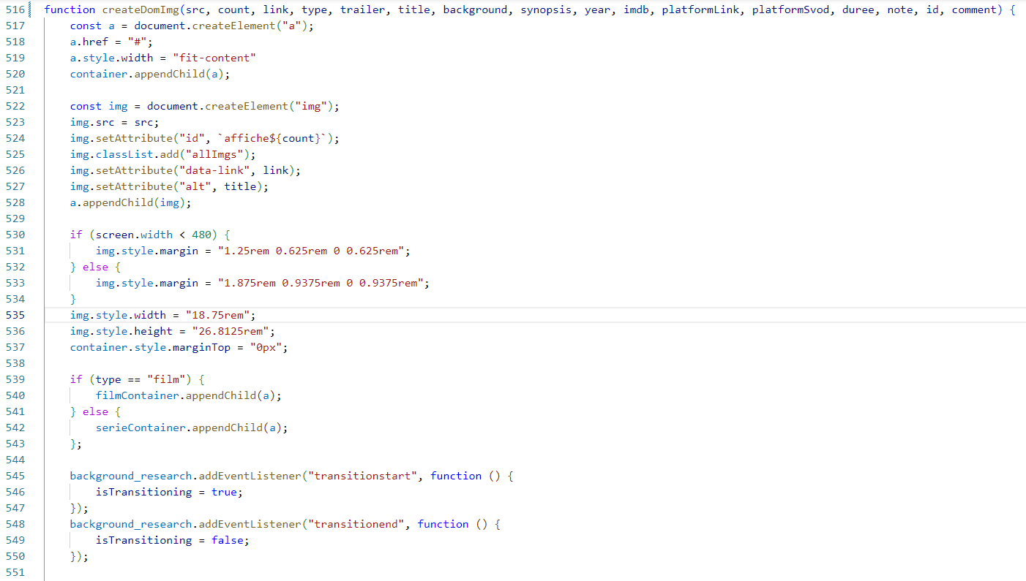
Fonction de création de médias 1/3

Slide 21
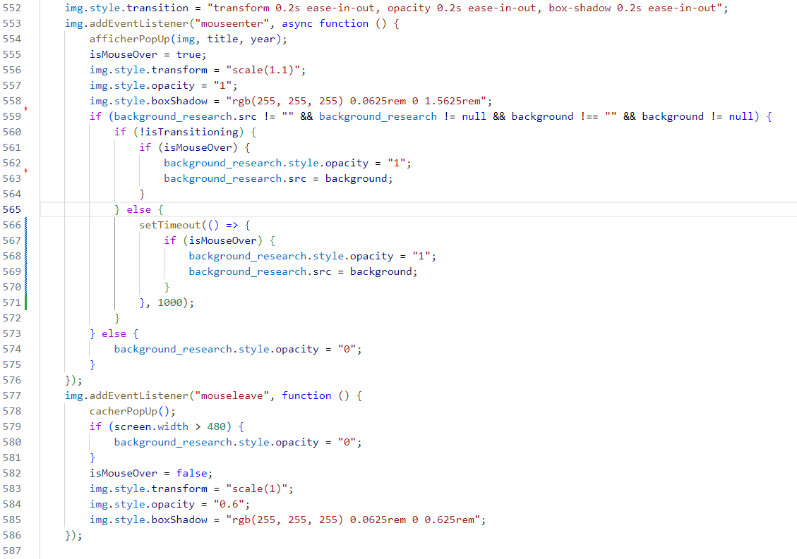
Fonction de création de médias 2/3

Slide 22
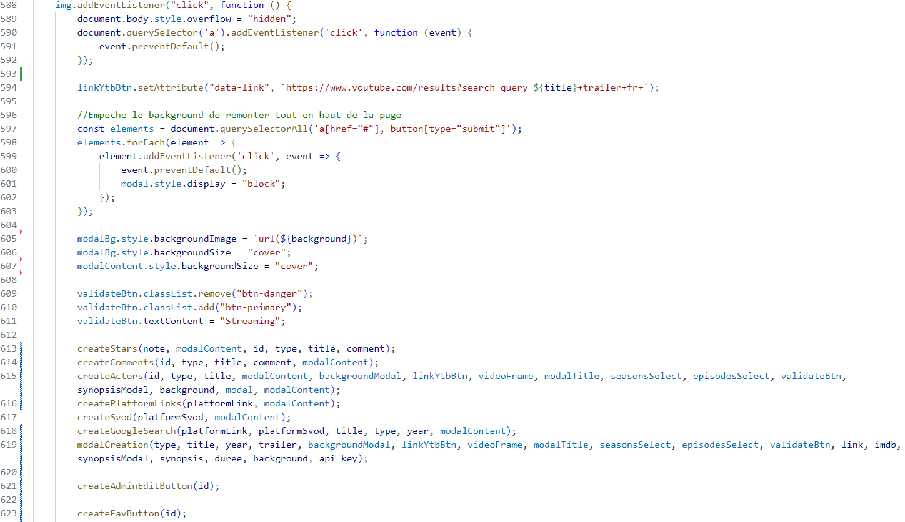
Fonction de création de médias 3/3

Slide 23
Conclusion

